Slide 1
Instrukcja dodania numeru rejestracyjnego do Karty Mieszkańca Tczewa
Krok po kroku

Slide 2
Krok 1
Otwórz aplikację „Karta Mieszkańca Tczewa”
PANEL KOMPUTERA
APLIKACJA MOBILNA

Slide 3
Krok 2
Zaloguj się w panelu logowania
PANEL KOMPUTERA
APLIKACJA MOBILNA

Slide 4
Krok 3
W aplikacji otwórz aplet MENU
PANEL KOMPUTERA
APLIKACJA MOBILNA

Slide 5
Krok 4
W aplikacji otwórz INDENTYFIKATORY
PANEL KOMPUTERA
APLIKACJA MOBILNA

Slide 6
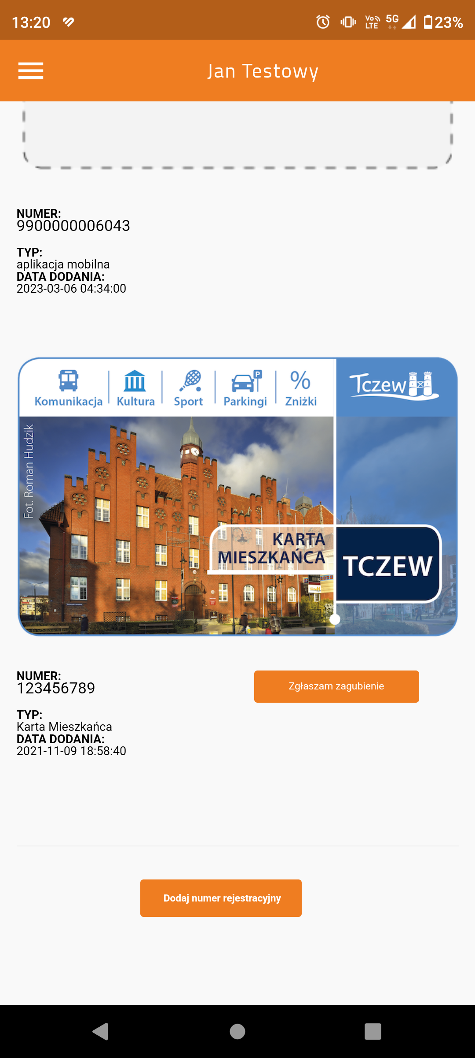
Krok 5
W aplikacji przewiń w dół ekranu
PANEL KOMPUTERA
APLIKACJA MOBILNA

Slide 7
Krok 6
Kliknij Dodaj numer rejestracyjny
PANEL KOMPUTERA
APLIKACJA MOBILNA

Slide 8
Krok 7
Wpisz numer rejestracyjny pojazdu (wielkie litery, bez spacji) i powtórz go
PANEL KOMPUTERA
APLIKACJA MOBILNA

Slide 9
Krok 8
Kliknij przycisk Dodaj
PANEL KOMPUTERA
APLIKACJA MOBILNA

Slide 10
Krok 9
Zatwierdź przyciskiem OK
PANEL KOMPUTERA
APLIKACJA MOBILNA

Slide 11
Numer rejestracyjny został dodany prawidłowo
PANEL KOMPUTERA
APLIKACJA MOBILNA

Slide 12
Dziękuję za uwagę!

